Slide 1


LE PRIVÉ EN SANTÉ Mieux comprendre la réalité
Présentation au Réseau des jeunes
de la Centrale des syndicats du Québec (CSQ)
12 février 2026
Notes:
Introduction
Conseillère à la santé et aux services sociaux de la CSQ, depuis bientôt 13 ans.
De 2000 à 2013 : intervenante au Réseau québécois d’action pour la santé des femmes, un réseau provincial d’action féministe.
Responsable de la coordination des travaux ayant mené à la production de la trousse de formation - Notre soupe aux cailloux, une œuvre collective pour la santé des femmes au mitan de la vie – publiée en 2004, qui a remporté un prix d’excellence du MSSS (sujet la ménopause)

Slide 2

Au menu
Objectifs et limites de la présentation
Les formes de privatisation
Vrai ou faux?
Les prétentions du privé en santé
Ne pas jouer à la roulette russe

Slide 3
Objectifs et limites
Enjeux multiples : survol de certains aspects
Surabondance de données statistiques
Besoins individuels versus besoins collectifs (enjeux parfois émotifs)
Les objectifs
Préciser certains concepts
Amorcer une réflexion sur les croyances et les perceptions
Offrir un espace / un moment de réflexion
Faire connaitre certaines ressources

Slide 4
Les formes de privatisation
Dimensions à considérer
La source du financement : public (gouvernement) ou privé (assurances, contributions des usagères et des usagers)
La prestation des services (publique, privée sans but lucratif ou privée à but lucratif)
La gouvernance et la gestion des services (autorité hiérarchique et fonctionnelle, processus décisionnel, outils de gestion et de contrôle, évaluation du rendement, processus d’optimisation, etc.)

Slide 5
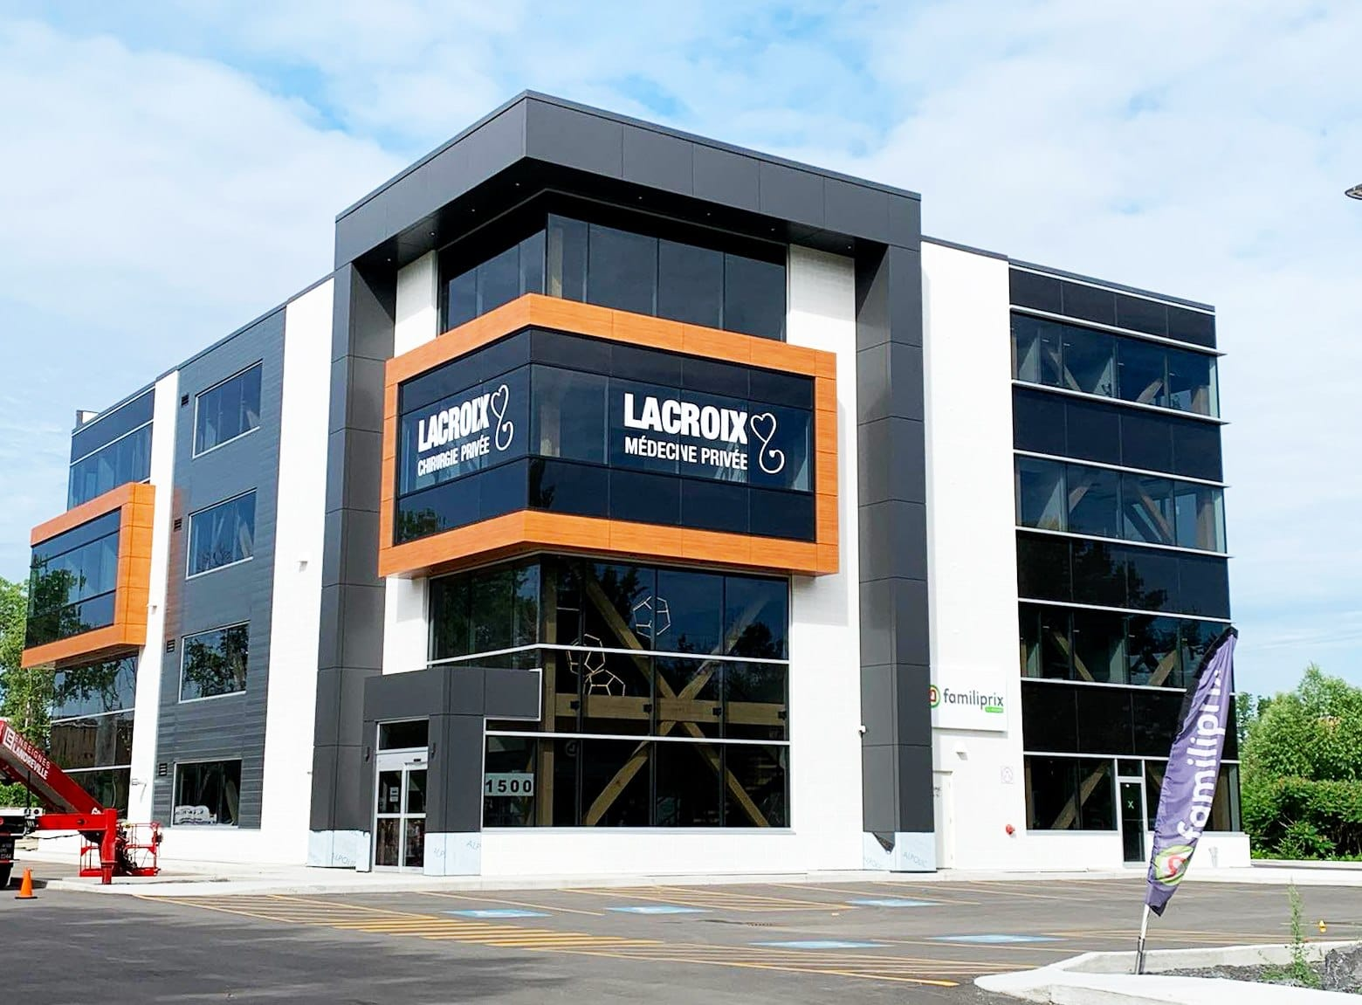
Les formes de privatisation (suites)
Le modèle privé-privé :
financement ET prestation privés
Financement privé = les personnes payent directement de leur poche ou indirectement par l’entremise d’assurances privées (individuelles ou collectives)
Prestation privée = les services sont offerts par des entreprises privées à but lucratif (cliniques médicales privées) ou par des personnes professionnelles à leur compte.

Slide 6

Les formes de privatisation
Le modèle public-privé :
financement public ET prestation privée
Financement public = le gouvernement paie la facture (services payés par les fonds publics)
Prestation privée = les services sont offerts par des professionnelles et professionnels rémunérés par la RAMQ (médecins, pharmaciennes et pharmaciens) ou via des ententes / contrats avec des entreprises privées à but lucratif (groupes de médecine de famille, centres médicaux spécialisés de chirurgies, etc.)
GMF
GMF-R (super clinique avec médecins spécialistes)
GMF-U (universitaire : combine les missions de soins, de recherche et d’enseignement)

Slide 7

Les formes de privatisation
Le modèle entièrement public :
financement public ET prestation publique
Financement public = le gouvernement paie la facture (services payés par les fonds publics, les usagères et les usagers n’ont rien à débourser)
Prestation publique = les services sont offerts par des ressources professionnelles salariées de l’État (hôpitaux, CLSC, etc.)

Slide 8


Vrai ou faux?
Le privé occupe une place marginale dans le réseau de la santé…
Cessons de nous inquiéter…

Slide 9
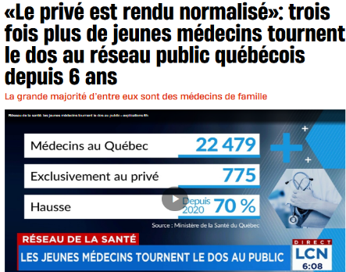
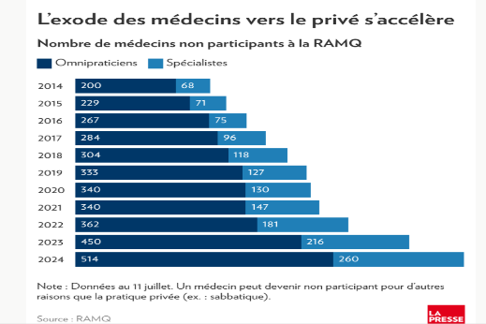
FAUX Le privé occupe une place croissante dans le réseau de la santé …
Notes:
Portrait des membres du CMQ | Collège des médecins du Québec
Les effectifs médicaux | Fédération des médecins spécialistes du Québec
Exercice de la médecine privé
Au Québec, on compte 774 médecins travaillant désormais au privé (RAMQ)
C’est presque trois fois plus qu’il y a dix ans!
C’est 46 fois plus de médecins qui se désaffilient du régime public que dans le Canada tout entier
Projet de loi no 83 - Loi favorisant l’exercice de la médecine au sein du réseau public de SSS (3 décembre 2024)
Oblige tout nouveau médecin à participer pendant cinq ans au régime public avant de pouvoir devenir un professionnel non participant exerçant sa profession en dehors des cadres du régime.
Le médecin qui exige ou reçoit pour un service assuré une rémunération autre que celle prévue à une entente commet une infraction et est passible d’une amende de 20 000 $ à 100 000 $ et, en cas de récidive, d’une amende de 40 000 $ à 200 000 $.
Permet au gouvernement d’imposer aux étudiants et aux résidents en médecine qu’il détermine, avant le début de leur formation ou de leur résidence, la signature d’un engagement à exercer la médecine au Québec après celle-ci, assorti d’une clause pénale.
Projet de loi no 2 – Sur la rémunération médicale . Maintenant : Projet de loi 16 Loi reportant l’entrée en vigueur de certaines dispositions de la Loi visant principalement à instaurer la responsabilité collective quant à l’amélioration de l’accès aux services médicaux et à assurer la continuité de la prestation de ces services

Slide 10
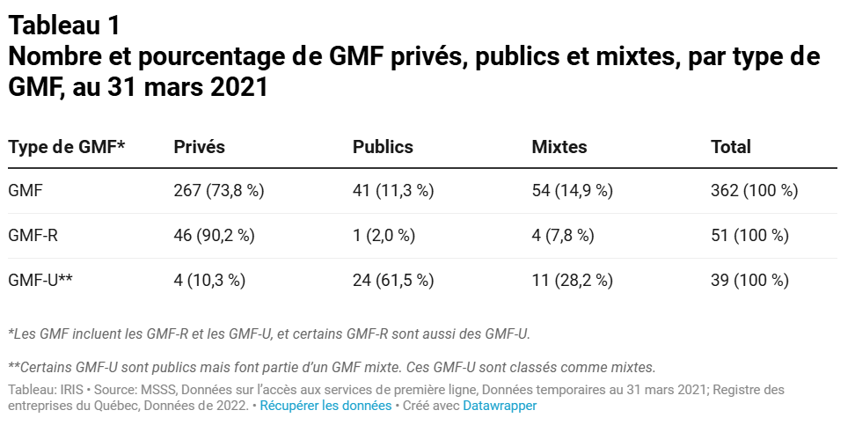
FAUX Le privé occupe une place croissante dans le réseau de la santé… (suite)

Slide 11
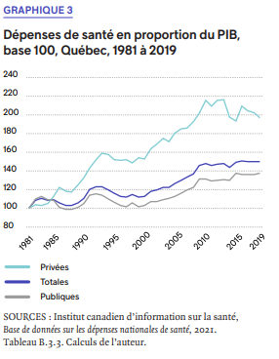
FAUX Le privé occupe une place croissance dans le réseau de la santé… (suite)
Au Québec, en 2025 :
27,4 % des dépenses de santé sont privées
27,2 milliards $ : montant annuel des dépenses de santé privées
2 534 $ : moyenne des dépenses de santé privées par habitant
80% : proportion des dépenses privées consacrées aux services professionnels non médicaux
Notes:
INSTITUT CANADIEN D’INFORMATION SUR LA SANTÉ, Tendances des dépenses nationales de santé, 2025 : tableaux de données – série B, 2025 p
Le graphique 3 montre la progression des dépenses publiques, des dépenses privées et des dépenses totales en proportion du produit intérieur brut (PIB). Ces données permettent d’analyser l’évolution de la taille des ressources allouées à la santé dans la société québécoise indépendamment de la taille du budget de l’État. On s’aperçoit certes que les dépenses de santé totales accaparent en 2019 une portion de l’économie plus importante qu’en 1981, mais on constate surtout que c’est la part des dépenses privées qui a progressé plus rapidement, en doublant presque durant cette période.
Or, un point de pourcentage de PIB correspond à des sommes considérables. En effet, l’évolution des dépenses privées signifie que le financement privé, qui s’élevait à 15,3 milliards de dollars en 2019, est 7,5 milliards plus élevé que si la proportion de ces dépenses était toujours celle qui prévalait en 1981

Slide 12

Vrai ou faux?
Le privé améliore l’accès aux services
Il permet de libérer des places et réduit les délais d’attente dans le réseau public

Slide 13
FAUX En fait, ça dépend pour qui…
Accès aux chirurgies
De 2020 à 2024, la proportion des chirurgies confiées au privé a presque quadruplé (19 % des chirurgies y ont été sous-traitées)
Quelles sont les spécialités priorisées?
Quels sont les impacts sur l’accès aux autres services essentiels?
Est-ce que l’usage d’algorithmes et de l’IA dans la gestion des listes d’attente pourrait occasionner ou cacher de nouvelles problématiques en ce qui a trait à l’équité et à l’accès aux autres soins de santé?
Les services privés n’améliorent pas globalement les délais d’attente
Ils accentuent plutôt les inégalités :
Entre les gens
Entre les spécialités
Entre les régions
Notes:
Quels services ?
Exemple : délai d’attente pour l’accès aux chirurgies ?
Lesquelles, à quelles conditions, avec quelles conséquences. Usage des algorithmes + IA pour la gestion des listes ?
Est-ce que toutes les spécialités en chirurgies bénéficient de ces gains d’efficacité, ou seulement celles ciblées par le Ministère? Est-ce que d’autres patientes et patients ont été privés de services essentiels? Quelle est la réelle proportion de chirurgies référées aux cliniques médicales privées et à quels couts? Notons que le recours au secteur privé aurait permis aux hôpitaux de sous-traiter jusqu’à 19 % des 35 000 chirurgies réalisées au Québec.
RADIO-CANADA INFO (13 mars 2025) 19 % des chirurgies sous-traitées au privé, [En ligne], 13 mars, [https://ici.radio-canada.ca/nouvelle/2147521/chirurgies-prive-public-attente-caq].

Slide 14
FAUX En fait, ça dépend pour qui… (suite)
Selon le tableau de bord de Santé Québec
Près de 4 000 personnes attendent une chirurgie oncologique (435 depuis plus de 56 jours, soit la cible gouvernementale maximale)
Près de 700 personnes attendent une chirurgie cardiaque (60,5 % sont hors délai)
142 000 personnes attendent toujours une chirurgie (5 000 depuis plus d’un an)
900 000 personnes attendent une consultation auprès d’un médecin spécialiste
En régions éloignées, des blocs opératoires sont fermés fréquemment, notamment en raison d’une pénurie d’anesthésistes et de chirurgiens
Notes:
les services privés de chirurgies sont davantage accessibles dans les grands centres urbains; le gouvernement n’ayant pas vraiment de contrôle sur l’organisation et le déploiement de ceux-ci. (Compter sur les services privés complique la répartition géographique adéquate des services de même que leur intégration et leur continuité temporelle). Parallèlement, l’accès aux services essentiels (publics) de proximité dans les régions éloignées se dégrade constamment et rapidement. Nous pouvons affirmer que l’universalité de notre système public de santé est déjà en péril.
La décision du CISSS de la Gaspésie de fermer le bloc opératoire à plusieurs reprises en raison notamment d’une pénurie d’anesthésistes et de chirurgiens;
L’obligation de transférer les patientes et patients de la Haute-Gaspésie vers d’autres régions administratives pour des chirurgies urgentes et électives étant donné les interruptions de services;

Slide 15
FAUX En fait, ça dépend pour qui… (suite)
Ce n’est pas tout …
3 000 personnes attendent une place en CHLSD (lourde perte d’autonomie)
50 000 personnes attendent des soins à domicile
21 000 personnes attendent un service de santé mentale dans le réseau public
Plus de 5 000 dossiers sur la liste d’attente pour évaluation en protection de la jeunesse
Notes:
les services privés de chirurgies sont davantage accessibles dans les grands centres urbains; le gouvernement n’ayant pas vraiment de contrôle sur l’organisation et le déploiement de ceux-ci. (Compter sur les services privés complique la répartition géographique adéquate des services de même que leur intégration et leur continuité temporelle). Parallèlement, l’accès aux services essentiels (publics) de proximité dans les régions éloignées se dégrade constamment et rapidement. Nous pouvons affirmer que l’universalité de notre système public de santé est déjà en péril.
La décision du CISSS de la Gaspésie de fermer le bloc opératoire à plusieurs reprises en raison notamment d’une pénurie d’anesthésistes et de chirurgiens;
L’obligation de transférer les patientes et patients de la Haute-Gaspésie vers d’autres régions administratives pour des chirurgies urgentes et électives étant donné les interruptions de services;

Slide 16

Vrai ou faux?
Le privé coute beaucoup moins cher
La mise en concurrence améliore globalement la performance et le rendement des différents prestataires

Slide 17

FAUX Une fausse solution coûteuse…
Les profits et les dérives du privé …
Des couts de chirurgies réalisées en cliniques médicales privées pouvant être jusqu’à 150 % plus élevés qu’au secteur public, parfois même trois fois plus
Des dépenses gouvernementales de 3 milliards de dollars en 6 ans dans les agences privées de santé
Des maisons des aînés coutant plus de 1 million de dollars la chambre
Des dépenses québécoises de médicaments prescrits totalisant plus de 11 milliards de dollars par année (2024)
Notes:
Aucun des projets-pilotes d’accès à la chirurgie mis de l’avant depuis 2016 n’a fait l’objet d’une évaluation publique démontrant leur plus grande efficacité et mesurant leurs impacts humains et financiers sur l’ensemble du réseau.
Or, le bilan du premier projet-pilote de chirurgies d’un jour réalisées en cliniques privées démontre que ces opérations peuvent couter jusqu’à deux fois et demie plus cher au Trésor québécois que celles réalisées dans le réseau public (Plourde, 2023).
En ce qui a trait aux groupes de médecine de famille (GMF), ceux-ci devaient favoriser l’accès aux médecins de famille, désengorger les urgences et faciliter l’accès aux services psychosociaux. Malgré les fonds publics importants et les ressources professionnelles supplémentaires qui leur sont accordés, plusieurs supercliniques privées n’offrent toujours pas le nombre minimal de visites médicales promises à l’égard de patientes et patients sans médecin de famille (Plourde, 2022). L’étude de l’IRIS démontre que 48 % d’entre elles utilisent aussi des entreprises fictives dans le but de dissimuler leurs bénéfices à des fins fiscales.
Des grands groupes de résidences privées pour ainés (RPA) qui cachent « des structures complexes et multinationales comptant plusieurs dizaines d’entreprises, pour la plupart des coquilles vides sans employé ». À titre d’exemple, la résidence Cogir Manoir Outremont possède une structure de propriété comptant 31 organisations à travers le monde, y compris au Luxembourg, un paradis fiscal reconnu.

Slide 18
FAUX Une fausse solution coûteuse… (suite)
L’exemple des GMF
Outre la rémunération des médecins par la RAMQ, le gouvernement finance également leur fonctionnement :
Personnel administratif
Autres professionnels
Mobilier, location d’espace pour le personnel
Frais de déplacement du personnel
Matériel, fournitures
Informatisation (frais d’implantation)
Etc.
Ces établissements devaient
favoriser l’accès aux médecins de famille
désengorger les urgences
faciliter l’accès aux services psychosociaux.
Malgré les fonds publics importants et les ressources professionnelles supplémentaires qui leur sont accordés, plusieurs super cliniques privées n’offrent toujours pas le nombre minimal de visites médicales promises à l’égard des patientes et patients sans médecin de famille
Une étude de l’IRIS a démontré que 48 % d’entre elles recouraient aussi des entreprises fictives dans le but de dissimuler leurs bénéfices à des fins fiscales.
Notes:
6.4.1. Dépenses visées Le financement pour le fonctionnement du GMF vise à contribuer aux frais liés aux opérations et à l’administration du GMF, soit :
−
En ce qui a trait aux groupes de médecine de famille (GMF), ceux-ci devaient favoriser l’accès aux médecins de famille, désengorger les urgences et faciliter l’accès aux services psychosociaux. Malgré les fonds publics importants et les ressources professionnelles supplémentaires qui leur sont accordés, plusieurs supercliniques privées n’offrent toujours pas le nombre minimal de visites médicales promises à l’égard de patientes et patients sans médecin de famille (Plourde, 2022). L’étude de l’IRIS démontre que 48 % d’entre elles utilisent aussi des entreprises fictives dans le but de dissimuler leurs bénéfices à des fins fiscales.
Des grands groupes de résidences privées pour ainés (RPA) qui cachent « des structures complexes et multinationales comptant plusieurs dizaines d’entreprises, pour la plupart des coquilles vides sans employé ». À titre d’exemple, la résidence Cogir Manoir Outremont possède une structure de propriété comptant 31 organisations à travers le monde, y compris au Luxembourg, un paradis fiscal reconnu.

Slide 19

Vrai ou faux?
Le privé assure une meilleure qualité des services et il est plus sécuritaire

Slide 20
FAUX Ce n’est pas démontré, ni garanti
La rémunération à l’acte incite à hausser le volume des activités et à choisir les cas les plus simples.
Les centres médicaux spécialisés privés sont tenus d’offrir tous les services préopératoires et postopératoires associés à une chirurgie ou à un traitement médical spécialisé; à l’exclusion des services liés aux complications qui nécessitent une hospitalisation. Ces centres doivent informer les gens de l’ensemble des couts, y compris pour les services de réadaptation et de soutien à domicile.
Le Collège des médecins recommande au médecin qui fait des interventions avec sédation-analgésie, anesthésie régionale ou générale, en collaboration avec un centre hospitalier situé à proximité, d’élaborer une procédure de transfert des patientes et des patients présentant des complications qui requièrent une hospitalisation.
Notes:
586. Le titulaire de l’autorisation pour l’exploitation d’un centre médical spécialisé non participatif doit offrir aux personnes qui reçoivent auprès de ce centre une chirurgie ou un autre traitement médical spécialisé, soit directement, soit par l’intermédiaire d’une personne ou d’un groupement autre qu’un établissement avec lequel il a conclu une entente et vers lequel il dirige ces personnes, tous les services préopératoires et postopératoires normalement associés à cette chirurgie ou à cet autre traitement médical spécialisé, à l’exclusion des services liés aux complications qui nécessitent une hospitalisation, de même que tous les services de réadaptation et de soutien à domicile nécessaires à leur complet rétablissement.
Le titulaire de l’autorisation doit informer toute personne qui désire recevoir auprès du centre une chirurgie ou un autre traitement médical spécialisé qu’elle doit obtenir ces services préopératoires, postopératoires, de réadaptation et de soutien à domicile auprès du centre ou auprès d’une personne ou d’un groupement autre qu’un établissement. Le titulaire de l’autorisation doit également informer cette personne de l’ensemble des coûts prévisibles des services qu’elle devra ainsi obtenir.

Slide 21

Vrai ou faux?
Le privé est beaucoup plus efficace
C’est une formule gagnant-gagnant pour le gouvernement

Slide 22
FAUX Ce n’est pas le cas…
Objet de la Loi sur la gouvernance du système de santé et de services sociaux
Faciliter l’accès à des services sécuritaires et de qualité, par l’entremise d’établissements publics, mais également par l’entremise d’établissements et de certains prestataires privés.
Renforcer la coordination des différentes composantes du système.
Rapprocher les décisions liées à l’organisation et à la prestation des services des communautés.
Notes:
La multiplication des mesures d’encadrement nécessaires
Nous le constatons, le législateur a prévu de multiples dispositions et de nombreuses règles jugées nécessaires pour améliorer l’accès aux services et pour assurer la qualité et la sécurité des soins offerts par les prestataires privés. Ces règles portent notamment sur : les autorisations et les conditions d’exploitation; les mesures d’aide, de surveillance et de contrôle; les pouvoirs d’inspection et d’enquête; le régime de sanctions administratives et pécuniaires; les règles de recouvrement; les dispositions pénales; etc.
À priori, ces règles semblent nécessaires. Or, ce système parallèle d’encadrement des prestataires privés soulève, ultimement, la question de la prétendue efficacité d’avoir recours au privé. La multiplication et la complexité des diverses règles à élaborer, à mettre en œuvre, à surveiller et à corriger; l’ambiguïté potentielle quant à certains rôles et certaines responsabilités; la multiplication des normes et des besoins de contrôle qui entraineront inévitablement une hausse des couts; et le respect des déclarations et des engagements difficiles à assurer… risquent d’être très compliqués et onéreux.
Sans parler des risques de judiciarisation croissante…
La multiplication des prestataires privés – intervenant ou organisme- pourrait possiblement entrainer une hausse des contestations de décisions devant le Tribunal administratif du Québec
Liste des recours pouvant être contestés devant le Tribunal administratif du Québec : près d’une quarantaine de recours (vs MSSS, CISSS, RAMQ, etc. De loin, le secteur où il y a le plus de recours potentiels)

Slide 23
FAUX Ce n’est pas le cas…
Multiplication des mesures d’encadrement nécessaires…
Autorisations et conditions d’exploitation
Mesures d’aide, de surveillance et de contrôle
Inspection et enquête
Régime de sanctions administratives et pécuniaires
Règles de recouvrement
Dispositions pénales
Etc.
Effets pervers observés
Ambiguïté quant aux rôles et responsabilités
Difficulté à assurer le respect des déclarations et engagements
Hausse des contestations au Tribunal administratif du Québec
Hausse des couts
Notes:
La multiplication des mesures d’encadrement nécessaires
Nous le constatons, le législateur a prévu de multiples dispositions et de nombreuses règles jugées nécessaires pour améliorer l’accès aux services et pour assurer la qualité et la sécurité des soins offerts par les prestataires privés. Ces règles portent notamment sur : les autorisations et les conditions d’exploitation; les mesures d’aide, de surveillance et de contrôle; les pouvoirs d’inspection et d’enquête; le régime de sanctions administratives et pécuniaires; les règles de recouvrement; les dispositions pénales; etc.
À priori, ces règles semblent nécessaires. Or, ce système parallèle d’encadrement des prestataires privés soulève, ultimement, la question de la prétendue efficacité d’avoir recours au privé. La multiplication et la complexité des diverses règles à élaborer, à mettre en œuvre, à surveiller et à corriger; l’ambiguïté potentielle quant à certains rôles et certaines responsabilités; la multiplication des normes et des besoins de contrôle qui entraineront inévitablement une hausse des couts; et le respect des déclarations et des engagements difficiles à assurer… risquent d’être très compliqués et onéreux.
Sans parler des risques de judiciarisation croissante…
La multiplication des prestataires privés – intervenant ou organisme- pourrait possiblement entrainer une hausse des contestations de décisions devant le Tribunal administratif du Québec
Liste des recours pouvant être contestés devant le Tribunal administratif du Québec : près d’une quarantaine de recours (vs MSSS, CISSS, RAMQ, etc. De loin, le secteur où il y a le plus de recours potentiels)
Liste-recours-Tribunal.pdf

Slide 24

Vrai ou faux?
Le privé permet de développer une meilleure expertise qui profite à toutes et à tous!

Slide 25

FAUX Pas toujours, bien au contraire…
Fiasco SAAQClic
Le projet initial devait couter environ 200 millions de dollars sur 10 ans (2023)
Il a connu une explosion de ses couts: environ 1,1 milliard de dollars selon la Vérificatrice générale du Québec (2025)
Parmi les enjeux soulevés : mauvaise identification des besoins, honoraires exorbitants, nombreux contrats satellites, drapeaux rouges ignorés par la direction, etc.
Notes:
Provoquent une perte d’expertise;
Mènent à moins de transparence et de reddition de comptes et à une perte de contrôle.
SAAQClic (voir capture d’écran plus loin)
SIFA le nouveau fiasco numérique de la CAQ.
C’est un projet qui a été autorisé en 2022 qui devait coûter au départ 96 millions $ pour moderniser la gestion financière et l’approvisionnement du réseau de la santé. Aujourd'hui, trois ans plus tard, on parle d'un projet qui est rendu à plus de 630 millions $ et qui pourrait atteindre jusqu'à 725 millions $»
La perte de contrôle des données
Le Québec est actuellement dépendant au GAFAM (surtout Microsoft et Amazon) en matière de technologie. Dans un contexte de tension commerciale, on vient affaiblir notre position de force. 85 % des solutions infonuagiques sont hébergées par des géants américains.

Slide 26
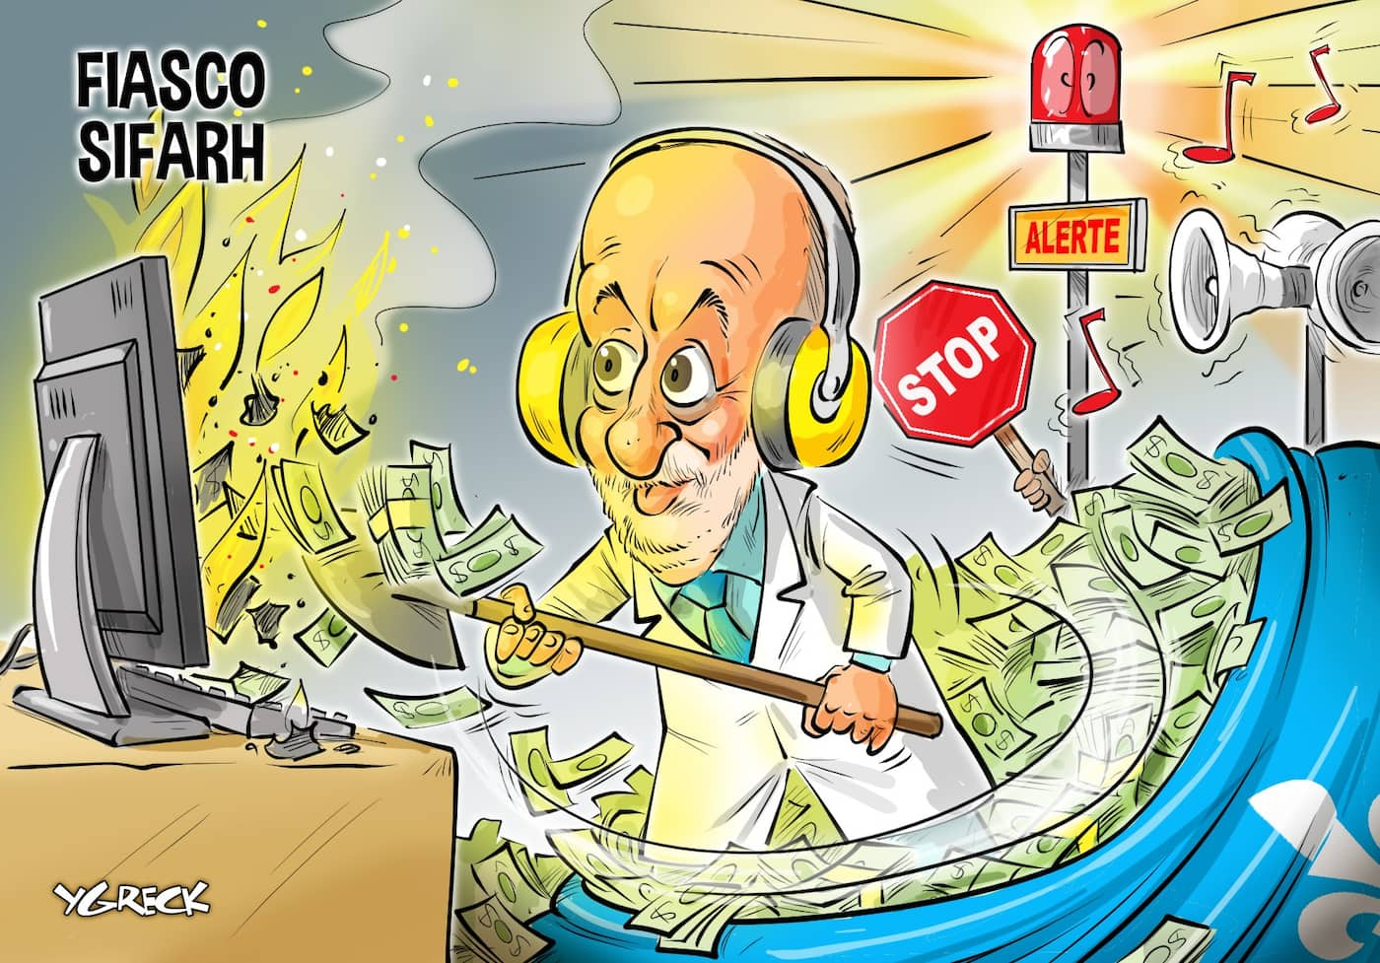
FAUX Pas toujours, bien au contraire… (suite)
Nouveau fiasco numérique SIFA
Le projet devait couter 96 millions de dollars (modernisation de la gestion financière + approvisionnement du réseau de la santé) (2022)
Il a connu une explosion de ses couts: 630 millions de dollars (2025); il pourrait atteindre 725 millions de dollars
Projet suspendu en raison d’une série d’erreurs et d’irrégularités: opacité de l’information, manque d’implication du MSSS, manque d’expérience du gestionnaire, etc.
Notes:
Provoquent une perte d’expertise;
Mènent à moins de transparence et de reddition de comptes et à une perte de contrôle.
SIFA le nouveau fiasco numérique de la CAQ.
C’est un projet qui a été autorisé en 2022 qui devait coûter au départ 96 millions $ pour moderniser la gestion financière et l’approvisionnement du réseau de la santé. Aujourd'hui, trois ans plus tard, on parle d'un projet qui est rendu à plus de 630 millions $ et qui pourrait atteindre jusqu'à 725 millions $»
La perte de contrôle des données
Le Québec est actuellement dépendant au GAFAM (surtout Microsoft et Amazon) en matière de technologie. Dans un contexte de tension commerciale, on vient affaiblir notre position de force. 85 % des solutions infonuagiques sont hébergées par des géants américains.

Slide 27
FAUX Pas toujours, bien au contraire… (suite)
Enjeux numériques sous haute surveillance
La perte de contrôle des données (sécurité) :
85 % des solutions infonuagiques sont hébergées par des géants américains
La dépendance technologique et l’explosion des couts (Économie). D’importants contrats de sous-traitance sont encore accordés, sans appel d’offre
L’érosion de l’expertise publique (main-d’œuvre) : un service coute en moyenne trois fois plus cher lorsqu’il est sous-traité
Notes:
Provoquent une perte d’expertise;
Mènent à moins de transparence et de reddition de comptes et à une perte de contrôle.
SIFA le nouveau fiasco numérique de la CAQ.
C’est un projet qui a été autorisé en 2022 qui devait coûter au départ 96 millions $ pour moderniser la gestion financière et l’approvisionnement du réseau de la santé. Aujourd'hui, trois ans plus tard, on parle d'un projet qui est rendu à plus de 630 millions $ et qui pourrait atteindre jusqu'à 725 millions $»
La perte de contrôle des données
Le Québec est actuellement dépendant au GAFAM (surtout Microsoft et Amazon) en matière de technologie. Dans un contexte de tension commerciale, on vient affaiblir notre position de force. 85 % des solutions infonuagiques sont hébergées par des géants américains.

Slide 28

Vrai ou faux?
Le privé offre de meilleures conditions de travail

Slide 29
FAUX Cela dépend de ce qui est recherché…
Outre les conditions salariales…
Définition des rôles et des responsabilités (description de tâches, imputabilité et responsabilités)
Respect de l’autonomie professionnelle
Respect des règles de confidentialité et de déontologie
Maintien de l’expertise / accès à la formation
Processus de collaboration interprofessionnelle (interdisciplinarité)
Encadrement et évaluation des activités
Gestion des cas litigieux
Respect de la convention collective
Notes:
Les services publics offrent généralement une meilleure sécurité d'emploi (permanence), des régimes de retraite avantageux et des horaires plus courts (environ 37h/semaine) que le secteur privé, qui impose souvent une semaine de 38,5 heures ou plus. En revanche, le secteur privé propose souvent des salaires plus élevés pour des postes équivalents, des opportunités d'avancement rapide et une plus grande flexibilité.
Comparaison détaillée :
Rémunération et Salaire :
Privé : Souvent des salaires de base plus élevés et des bonis liés à la performance.
Public : Salaire de base souvent inférieur, mais compensé par des avantages sociaux (retraite, assurances) plus généreux, rendant la rémunération globale compétitive, voire parfois supérieure pour certaines catégories.
Conditions de travail et Avantages :
Public : Sécurité d'emploi élevée, semaines de travail généralement plus courtes, vacances et congés plus nombreux.
Privé : Plus grande flexibilité, environnement potentiellement plus dynamique, mais plus grande précarité de l'emploi.
Avancement et Carrière :
Public : Structures hiérarchiques rigides, avancement basé sur l'ancienneté.
Privé : Évolution de carrière plus rapide et axée sur le mérite.
Variations selon le secteur (Québec) :
L'administration québécoise présente des salaires souvent inférieurs (-8,7% à -11,9% en moyenne) par rapport au privé.
Les municipalités offrent souvent des conditions bien supérieures aux autres secteurs publics et au privé.
En résumé, le choix dépend souvent d'un arbitrage entre la stabilité (public) et le revenu/vitesse de progression (privé).

Slide 30
FAUX Cela dépend de ce qui est recherché…
Les services publics offrent généralement :
une meilleure sécurité d’emploi
des régimes de retraite avantageux. Le salaire de base est souvent inférieur, mais il est compensé par des avantages sociaux (retraite, assurances) plus généreux, rendant la rémunération globale compétitive, voire parfois supérieure pour certaines catégories d’emplois.
des semaines de travail généralement plus courtes (environ 37h/semaine), des vacances et des congés plus nombreux
pour plusieurs, un plus grand sentiment d’équité en raison de règles conventionnées
Grâce à une bonne santé financière du RREGOP, les taux de cotisation diminueront pour les employés du secteur public québécois dès 2026, passant de 9,09 % en 2025 à 8,63 % en 2026, à 8,12 % en 2027 et à 7,61 % en 2028.
Notes:
Les services publics offrent généralement une meilleure sécurité d'emploi (permanence), des régimes de retraite avantageux et des horaires plus courts (environ 37h/semaine) que le secteur privé, qui impose souvent une semaine de 38,5 heures ou plus. En revanche, le secteur privé propose souvent des salaires plus élevés pour des postes équivalents, des opportunités d'avancement rapide et une plus grande flexibilité.
Comparaison détaillée :
Rémunération et Salaire :
Privé : Souvent des salaires de base plus élevés et des bonis liés à la performance.
Public : Salaire de base souvent inférieur, mais compensé par des avantages sociaux (retraite, assurances) plus généreux, rendant la rémunération globale compétitive, voire parfois supérieure pour certaines catégories.
Conditions de travail et Avantages :
Public : Sécurité d'emploi élevée, semaines de travail généralement plus courtes, vacances et congés plus nombreux.
Privé : Plus grande flexibilité, environnement potentiellement plus dynamique, mais plus grande précarité de l'emploi.
Avancement et Carrière :
Public : Structures hiérarchiques rigides, avancement basé sur l'ancienneté.
Privé : Évolution de carrière plus rapide et axée sur le mérite.
Variations selon le secteur (Québec) :
L'administration québécoise présente des salaires souvent inférieurs (-8,7% à -11,9% en moyenne) par rapport au privé.
Les municipalités offrent souvent des conditions bien supérieures aux autres secteurs publics et au privé.
En résumé, le choix dépend souvent d'un arbitrage entre la stabilité (public) et le revenu/vitesse de progression (privé).
Évaluation actuarielle du RREGOP au 31 décembre 2023 - Note

Slide 31



Les prétentions du privé en santé
Effritement des services publics
Depuis 35 ans, le Québec a connu cinq grandes réformes en santé et services sociaux
Création des régies régionales (1991)
Virage ambulatoire (1998)
Transformation des régies en agences régionales (2005)
Fusion des 182 établissements publics en 34 entités et abolition des agences régionales (2015)
Création de Santé Québec (2024)
Toutes ces réformes avaient soi-disant les mêmes objectifs :
Faciliter l’accès aux services pour la population
Améliorer la qualité et la sécurité des soins
Accroitre l’efficience et l’efficacité du réseau de la santé et des services sociaux.
Notes:
Les services publics offrent généralement une meilleure sécurité d'emploi (permanence), des régimes de retraite avantageux et des horaires plus courts (environ 37h/semaine) que le secteur privé, qui impose souvent une semaine de 38,5 heures ou plus. En revanche, le secteur privé propose souvent des salaires plus élevés pour des postes équivalents, des opportunités d'avancement rapide et une plus grande flexibilité.
Comparaison détaillée :
Rémunération et Salaire :
Privé : Souvent des salaires de base plus élevés et des bonis liés à la performance.
Public : Salaire de base souvent inférieur, mais compensé par des avantages sociaux (retraite, assurances) plus généreux, rendant la rémunération globale compétitive, voire parfois supérieure pour certaines catégories.
Conditions de travail et Avantages :
Public : Sécurité d'emploi élevée, semaines de travail généralement plus courtes, vacances et congés plus nombreux.
Privé : Plus grande flexibilité, environnement potentiellement plus dynamique, mais plus grande précarité de l'emploi.
Avancement et Carrière :
Public : Structures hiérarchiques rigides, avancement basé sur l'ancienneté.
Privé : Évolution de carrière plus rapide et axée sur le mérite.
Variations selon le secteur (Québec) :
L'administration québécoise présente des salaires souvent inférieurs (-8,7% à -11,9% en moyenne) par rapport au privé.
Les municipalités offrent souvent des conditions bien supérieures aux autres secteurs publics et au privé.
En résumé, le choix dépend souvent d'un arbitrage entre la stabilité (public) et le revenu/vitesse de progression (privé).
Évaluation actuarielle du RREGOP au 31 décembre 2023 - Note

Slide 32

Les prétentions du privé en santé
Ne pas reproduire l’erreur américaine
85 millions Le système de santé américain dépense deux fois plus par habitant que n’importe quel autre grand pays, et pourtant, 85 millions de personnes (25 % de sa population) ne sont pas assurées ou sont sous-assurées
Espérance Elle est inférieure à celle de presque tous
de vie les grands pays (35e position mondiale)
500 000 Nombre annuel de faillites personnelles attribuables à des dettes médicales
Notes:
Les services publics offrent généralement une meilleure sécurité d'emploi (permanence), des régimes de retraite avantageux et des horaires plus courts (environ 37h/semaine) que le secteur privé, qui impose souvent une semaine de 38,5 heures ou plus. En revanche, le secteur privé propose souvent des salaires plus élevés pour des postes équivalents, des opportunités d'avancement rapide et une plus grande flexibilité.
Comparaison détaillée :
Rémunération et Salaire :
Privé : Souvent des salaires de base plus élevés et des bonis liés à la performance.
Public : Salaire de base souvent inférieur, mais compensé par des avantages sociaux (retraite, assurances) plus généreux, rendant la rémunération globale compétitive, voire parfois supérieure pour certaines catégories.
Conditions de travail et Avantages :
Public : Sécurité d'emploi élevée, semaines de travail généralement plus courtes, vacances et congés plus nombreux.
Privé : Plus grande flexibilité, environnement potentiellement plus dynamique, mais plus grande précarité de l'emploi.
Avancement et Carrière :
Public : Structures hiérarchiques rigides, avancement basé sur l'ancienneté.
Privé : Évolution de carrière plus rapide et axée sur le mérite.
Variations selon le secteur (Québec) :
L'administration québécoise présente des salaires souvent inférieurs (-8,7% à -11,9% en moyenne) par rapport au privé.
Les municipalités offrent souvent des conditions bien supérieures aux autres secteurs publics et au privé.
En résumé, le choix dépend souvent d'un arbitrage entre la stabilité (public) et le revenu/vitesse de progression (privé).
Évaluation actuarielle du RREGOP au 31 décembre 2023 - Note

Slide 33

Ne pas jouer à la roulette russe!
Personne ne sait dans quel état sera sa santé ou sa situation financière dans 15 ans
Tout le monde voudra avoir accès à des services publics de qualité advenant un diagnostic grave
Il faut avoir une vision globale et à long terme de la situation et des solutions
La solution privée d’aujourd’hui, qui prétend résoudre temporairement un problème, pourrait devenir demain notre plus grand problème
Notes:
Les services publics offrent généralement une meilleure sécurité d'emploi (permanence), des régimes de retraite avantageux et des horaires plus courts (environ 37h/semaine) que le secteur privé, qui impose souvent une semaine de 38,5 heures ou plus. En revanche, le secteur privé propose souvent des salaires plus élevés pour des postes équivalents, des opportunités d'avancement rapide et une plus grande flexibilité.
Comparaison détaillée :
Rémunération et Salaire :
Privé : Souvent des salaires de base plus élevés et des bonis liés à la performance.
Public : Salaire de base souvent inférieur, mais compensé par des avantages sociaux (retraite, assurances) plus généreux, rendant la rémunération globale compétitive, voire parfois supérieure pour certaines catégories.
Conditions de travail et Avantages :
Public : Sécurité d'emploi élevée, semaines de travail généralement plus courtes, vacances et congés plus nombreux.
Privé : Plus grande flexibilité, environnement potentiellement plus dynamique, mais plus grande précarité de l'emploi.
Avancement et Carrière :
Public : Structures hiérarchiques rigides, avancement basé sur l'ancienneté.
Privé : Évolution de carrière plus rapide et axée sur le mérite.
Variations selon le secteur (Québec) :
L'administration québécoise présente des salaires souvent inférieurs (-8,7% à -11,9% en moyenne) par rapport au privé.
Les municipalités offrent souvent des conditions bien supérieures aux autres secteurs publics et au privé.
En résumé, le choix dépend souvent d'un arbitrage entre la stabilité (public) et le revenu/vitesse de progression (privé).
Évaluation actuarielle du RREGOP au 31 décembre 2023 - Note

Slide 34


